Slide 1
Programmation pluriannuelle de l’énergie
1. Calendrier / Etat d’avancement
2. Retour sur le Débat public
3. Contexte et priorités
4. Points d’arbitrage en cours
Réunion du 20 septembre 2018

Slide 2
1. Calendrier / Etat d’avancement
Réunion de ministres le 2 octobre
Conseil des ministres le 3 octobre
Arbitrages annoncés pour mi -octobre
Novembre- | Décembre | Janvier |  | Février | Mars
Saisine de l’Autorité environnementale et avis |  |  |  | Consultation du public |  | V2 de la PPE
Consultations obligatoires: CNTE CSE CETE Le Comité de gestion des charges de service public de l’électricité Le comité du système de distribution publique d’électricité Etats voisins Commission européenne
En cours : Evaluation macro-économique et SDMP

Slide 3
2-Retour sur le Débat public (1)
  Un site internet du débat (47 572 visiteurs)
    Des ateliers de controverse entre experts filmés mis en ligne
    Un questionnaire en ligne (11 150 questionnaires renseignés)
    Un appel à proposition pour des cahiers d'acteurs (193 cahiers d’acteurs publiés)
    La possibilité de poster des avis (561 postés) ou contributions (140 publiées) ou de faire des commentaires sur les avis exprimés (2 379 sur l’ensemble des points de vue)
    La possibilité de poser des questions auxquelles la DGEC a répondu (666 questions postées)
  Un forum citoyen (panel de 400 personnes tirées au sort)
  86 réunions territoriales ou thématiques (plus de 8 000 participants)
  Un rapport de la CPDP: les recommandations seront globalement prises en compte
  Un bilan de la CNDP

Slide 4
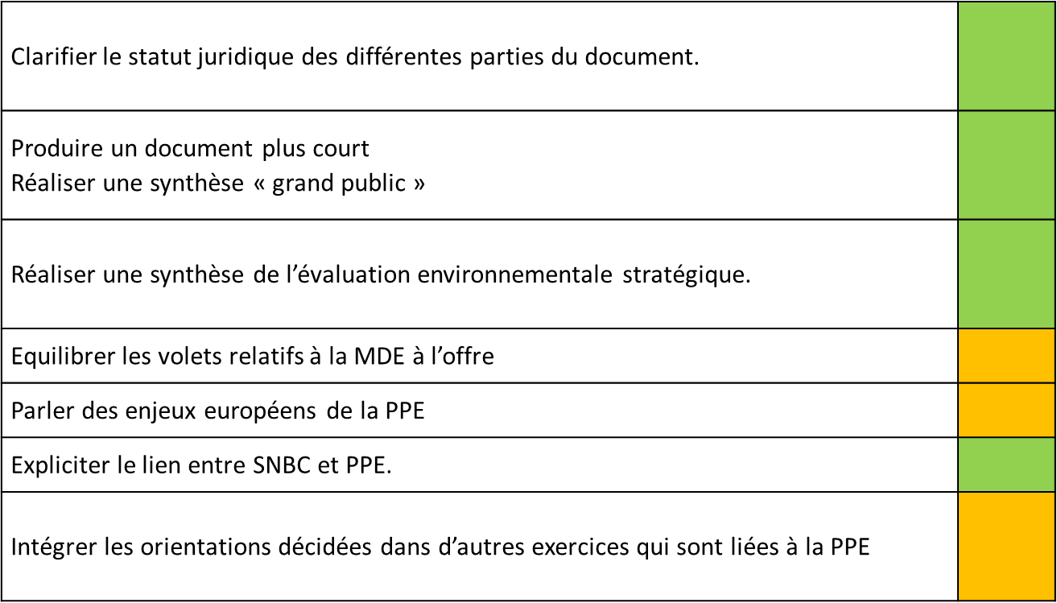
2- Recommandations transversales sur la rédaction

Slide 5
2- Recommandations sectorielles rédaction (1)
Demande : Expliciter les critères et les arbitrages rendus en matière de scénarios de consommation globale et en particulier de consommation électrique
Offre
Maintenir des scénarios prospectifs de production respectant les objectifs de la loi
Donner une place plus importante pour l’hydroélectricité, le biogaz, le solaire thermique, et l’évolution du fonds chaleur.
Préciser le calendrier permettant l’atteinte des objectifs de réduction à 50% de la part de nucléaire dans la production électrique, intégrant la fermeture d’autres réacteurs que celui de Fessenheim.
Répondre à la demande d’un audit sur les coûts du grand carénage

Slide 6
2- Recommandations sectorielles rédaction (2)
Impacts économiques et sociaux
Intégrer à l’intitulé de ce volet le mot « territorial »
Evaluer l’impact de l’évolution des prix par catégories de ménages
Expliciter l’articulation entre la préservation de la compétitivité des entreprises et l’incitation aux économies d’énergie.
Etre explicite sur les principes et les valeurs qui sous-tendent et justifient les politiques. Expliciter les mécanismes par lesquels est garantie la stabilité des interventions de l’Etat, les circonstances, les critères et le processus qui peuvent les faire évoluer.
Publier le rapport de L. Parisot sur la PPEC
Veiller à la cohérence des objectifs et des moyens entre la PPE, les SRADDET et SRCAE.
Installer les CTE dans la gouvernance du système
Attribuer aux collectivités une partie du montant de la fiscalité écologique
Parler de la place des citoyens dans la transition et à une meilleure information du consommateur.
Soutenir l’innovation sociale et la modification des comportements de consommation
Stratégie nationale de la recherche énergétique
Intégrer les enseignements du débat en termes de priorités d’engagement en impliquant les compétences de recherche en sciences humaines et sociales

Slide 7
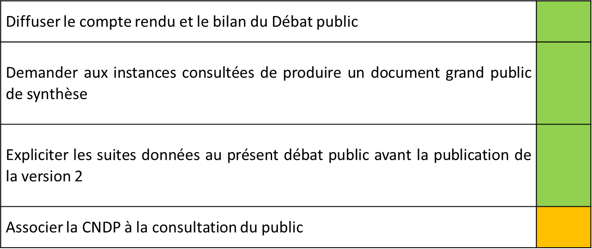
2- Recommandations pour la consultation

Slide 8
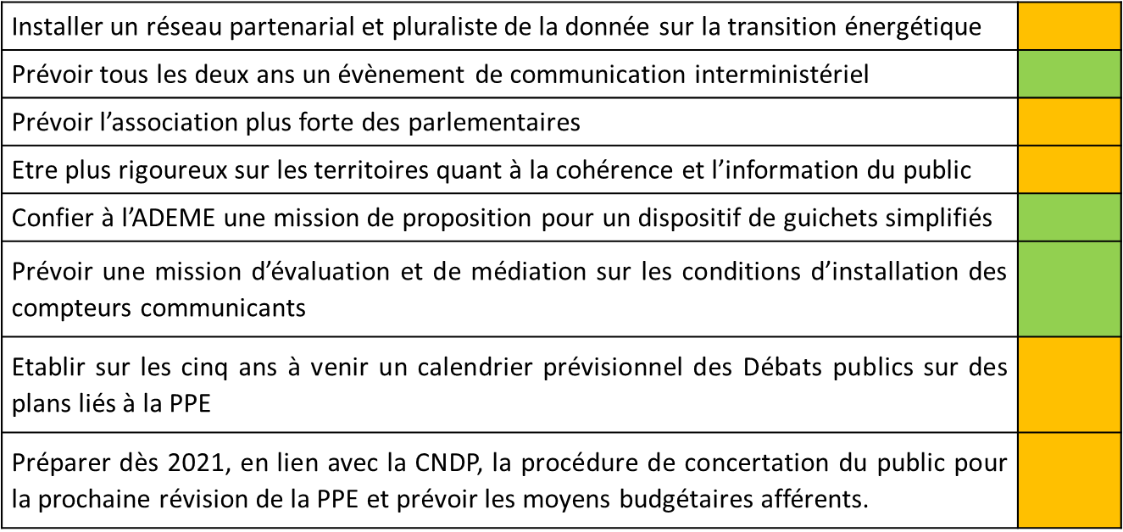
2- Recommandations pour le suivi

Slide 9
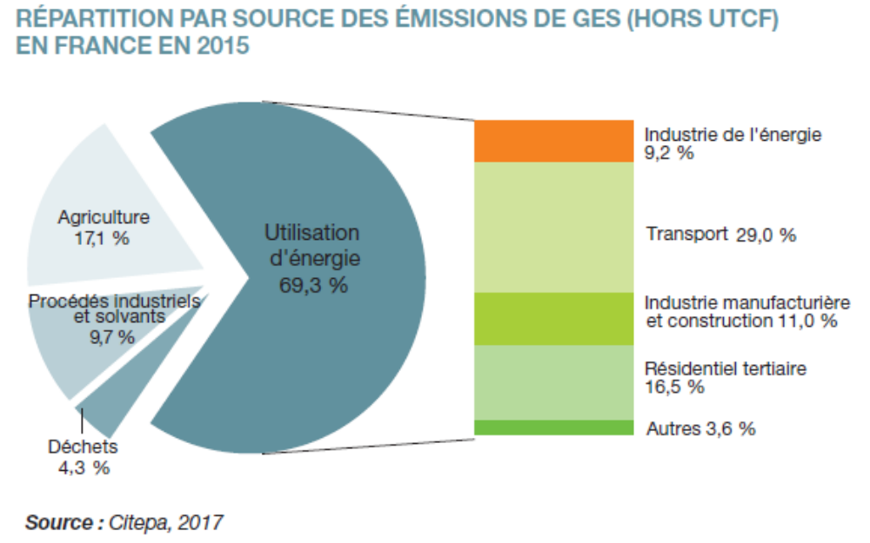
3-La PPE: Contexte
Secteurs émetteurs de gaz à effet de serre
Champ de la PPE
→ Réduire nos émissions de GES suppose d’agir dans les secteurs du transport et du bâtiment, pas seulement dans le domaine de la production d’électricité
Notes:
L’énergie, c’est 70% du problème.

Slide 10
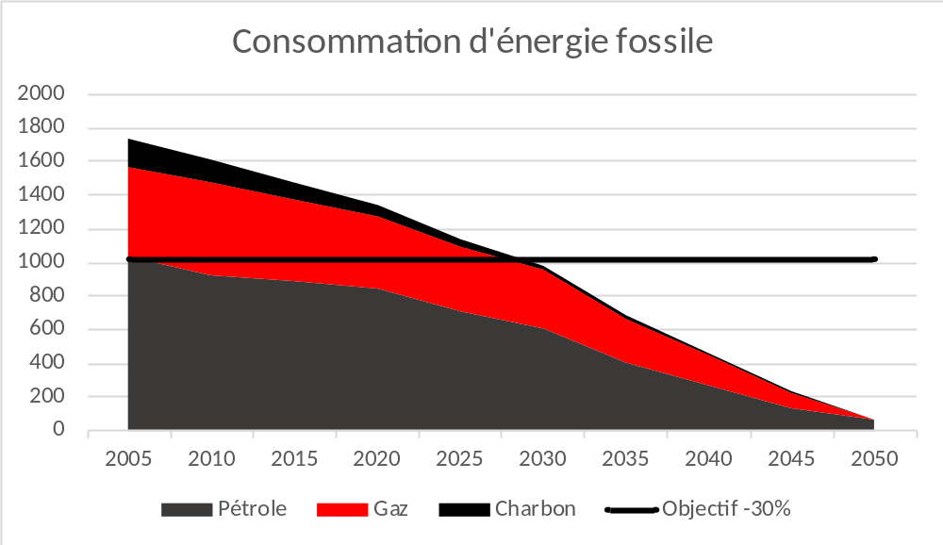
3- Vers la neutralité carbone à l’horizon 2050
TWh
Graphique à mettre en équivalent émissions GES, si possible
La neutralité carbone implique une consommation résiduelle très faible de combustibles fossiles liquides
L’énergie finale décarbonée sera issue de biomasse (bois, biogaz, biocarburants), de chaleur renouvelable et d’électricité décarbonée
Notes:
Que devient la sidérurgie dans ce scénario ?

Slide 11
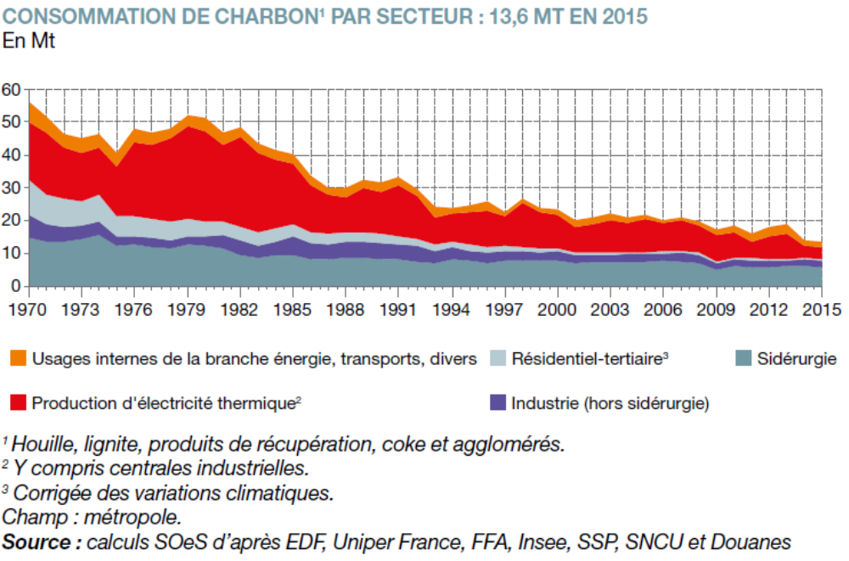
3- Réduire la consommation de charbon
Arrêter les centrales électriques à charbon
Supprimer le chauffage au charbon chez les particulier, réduire l’usage du charbon pour la production de chaleur industrielle
Notes:
Conclusion TN : fermer les centrales à charbon ; agir sur l’industrie diffuse

Slide 12
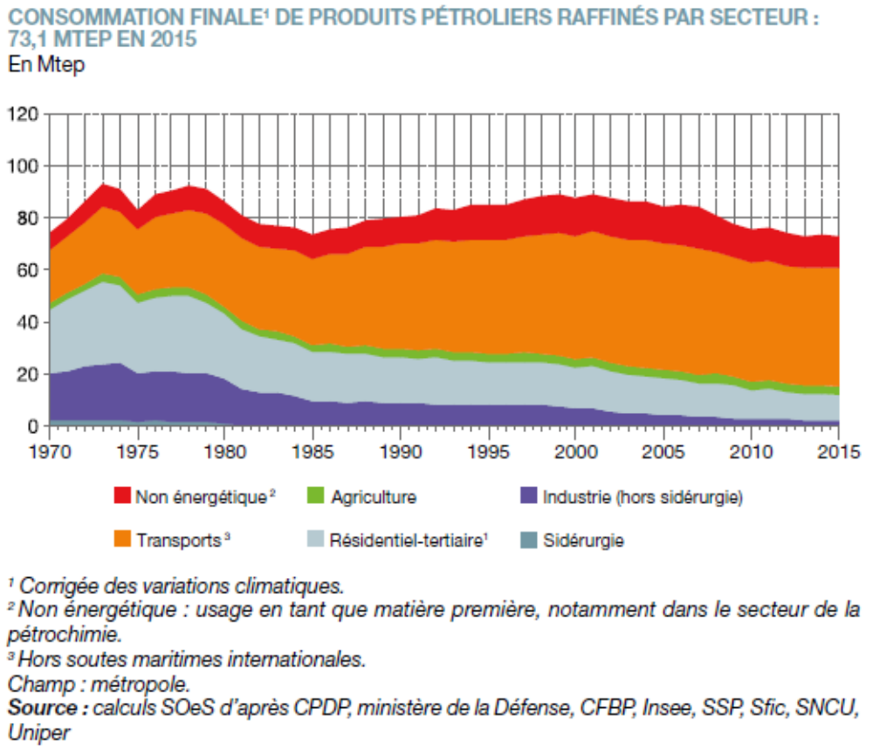
3-Réduire la consommation de produits pétroliers
Décarboner le secteur des transports (y compris via le gaz, en transition)
Réduire fortement l’usage du fioul pour chauffer les bâtiments
Notes:
Conclusion : immense défi sur le transport; enjeu du fioul dans le résidentiel-tertiaire

Slide 13
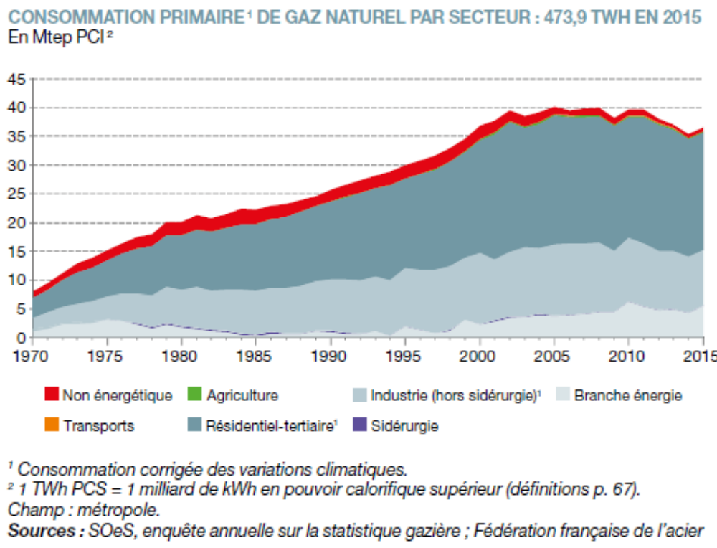
3-Réduire la consommation de gaz naturel
Réduire la consommation de gaz pour le chauffage des bâtiments (-30 %)
Réorienter le gaz naturel vers les transports (camions, navires)
Notes:
Conclusion TN : il faut attaquer le secteur résidentiel-tertiaire

Slide 14
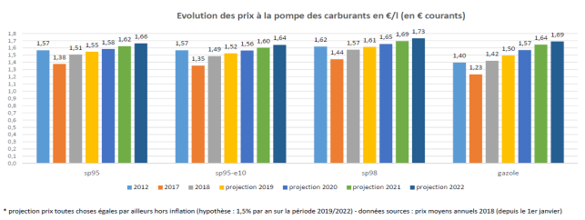
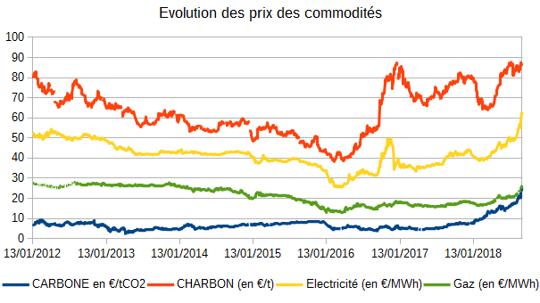
3-La facture énergétique
Projection des prix à la pompe jusqu’en 2022 (€ courants)
Hypothèses : brut à 71,3 $/b et taux de change €/$ de 1,198
.
Hors impact des cours mondiaux, et malgré certaines régulations (sur l’électricité), les prix de l’énergie augmenteront significativement avec le prix du CO2, national (contribution climat-énergie) ou européen (marché des quotas)
Enjeu de maîtrise de la facture énergétique, notamment pour les ménages modestes et les entreprises

Slide 15
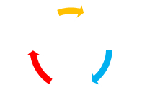

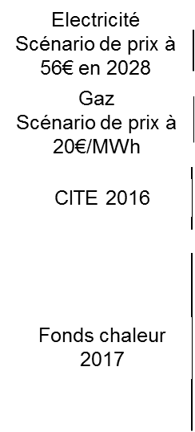
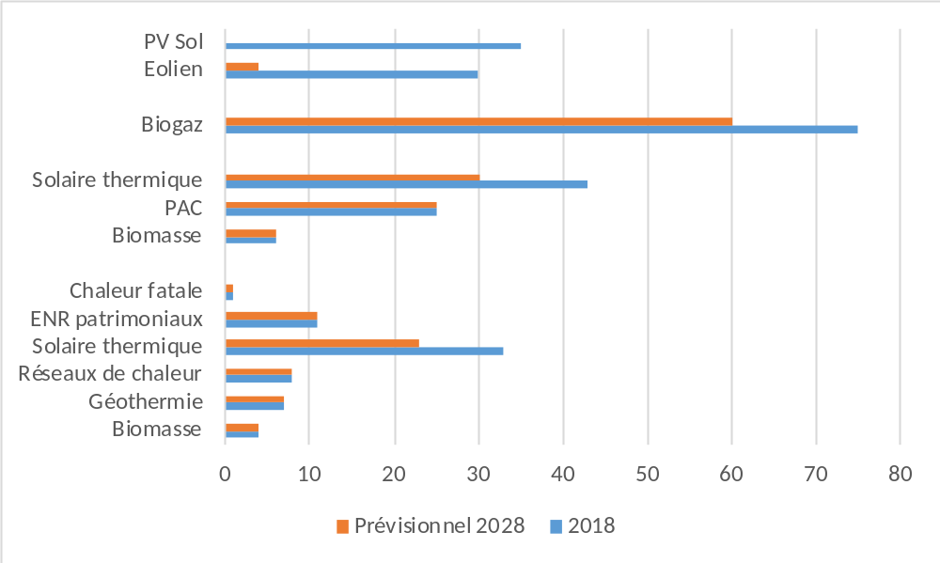
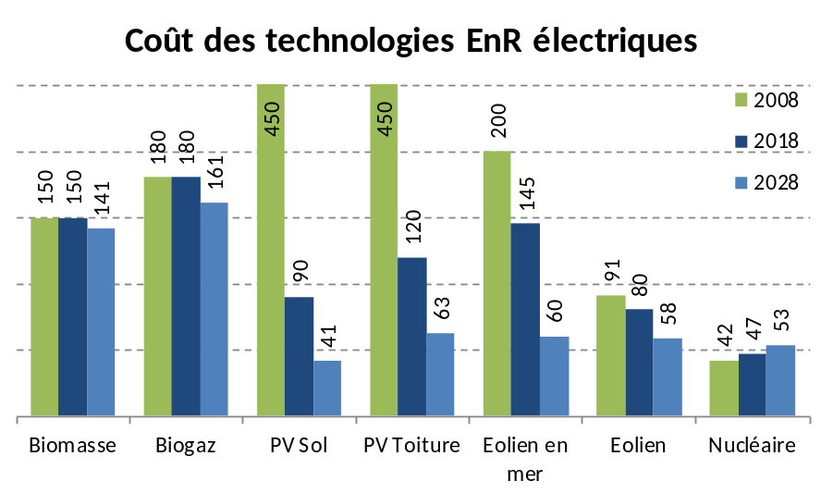
3-Le coût des énergies renouvelables
Coût de soutien public (en €) du MWh d’énergie renouvelable
Existant, avec Flamanville
A court terme, la chaleur renouvelable est l’énergie renouvelable nécessitant le moins de soutien public
Le biogaz présente des coûts durablement très élevés
L’investissement le plus compétitif en coût dans la production d’électricité décarbonée demeure la prolongation du nucléaire existant (Grand carénage), mais la baisse des coûts de l’éolien et du solaire au sol a été très forte et va se poursuivre d’ici 2028

Slide 16
3-Les priorités de la PPE
Assurer la sécurité d’approvisionnement en énergie
Réduire la consommation d’énergie, en particulier des énergies les plus carbonées, pour lutter contre le changement climatique (Plan Climat)
Programmer la baisse de la part du nucléaire dans notre production d’électricité
Développer les filières d’énergie renouvelable
Assurer la compétitivité de notre économie, en maîtrisant l’impact de la transition énergétique sur la facture énergétique des ménages et des entreprises d’une part, et sur les finances publiques d’autre part.

Slide 17
4. Points d’arbitrage

Slide 18

4-Obligations d’efficacité énergétique pour les bâtiments tertiaires existants
Débat sur le périmètre d’application de l’obligation d’efficacité énergétique d’ici 2030, dont la base légale a été refondue dans le PJL ELAN
Secteurs ciblés | Surfaces des bâtiments concernés | Gain associé en 2030 (en % des consommations totales du secteur tertiaire 2010) | Gain associé en 2050 (en % des consommations totales du secteur tertiaire 2010)
5 secteurs (Décret 9 mai 2017) | > 2000m² | -17% | -26%
Tous secteurs | > 2000m² | -19% | -29%
Tous secteurs | > 1000m² | -27% | -41%
Position MTES :
Appliquer des obligations d’efficacité énergétique aux bâtiments tertiaires existants à hauteur de 40% en 2030, en visant tous les secteurs d’activité et en limitant les dérogations aux seuls bâtiments de moins de 1000 m²
Position MCT :
tertiaire : OK sauf sur le seuil de 1000m² qu’il faut expertiser car la concertation du futur décret est envisagée sur 2000m². En outre, il n’y a pas encore eu de concertation.
Notes:
Actualiser les facteurs de conversion en énergie primaire de l'électricité utilisés dans la règlementation des bâtiments (RT 2012, Label E+C-, RE 2020) pour prendre en compte le mix électrique projeté dans la PPE. La méthode de calcul utilisée sera celle en voie d'être retenue par l'Union européenne dans le cadre de la révision de la directive 2012/27/UE relative à l'efficacité énergétique. Par exemple, si on vise une référence 2030 pour le calcul, cette actualisation pourrait donner un facteur de conversion de l'ordre de 2,3 à 2,5 kWh d'énergie consommée pour chaque kWh électrique consommé par le bâtiment, dont de l'ordre de 1,9 à 2,2 kWh d'énergie non renouvelable

Slide 19
4-Lutte contre les passoires thermiques
cas des propriétaires bailleurs
Position du MTES (suite rapport IGF-CGEDD)
Interdire la location des passoires thermiques à terme, en intégrant un critère chiffré de consommation d’énergie maximale et un calendrier de mise en conformité (2025?) :
  Septembre 2018 : Inscrire cette mesure dans le projet de PPE en annonçant la prise d'un décret en 2018 après une concertation.
  Septembre 2018 : Evaluer les impacts de cette mesure, et vérifier la base légale.
  Fin 2018 : Concerter les parties prenantes sur les conditions et le calendrier d’entrée en vigueur et prendre le décret, qui entrera en vigueur en 2025.
  2018-2019 : Fiabiliser le DPE, nécessaire à l’application.
A l’occasion de la vente d’un logement passoire thermique, instaurer une consignation d’un montant égal au chiffrage des travaux effectué dans un audit énergétique pour atteindre le niveau C/D (cette consignation pourrait être plafonnée à une fraction du prix de vente) :
  Septembre 2018 : Inscrire cette mesure dans le projet de PPE, et y mentionner la création d'un GT avec les parties prenantes.
  Septembre 2018 : Raffiner ce que serait la mesure sur la base de travaux en GT (CDC, notaires, propriétaires, etc.).
  Fin 2018 : Expertiser de façon approfondie le projet de mesure.
  2018-2019 : Concerter les parties prenantes sur les conditions et le calendrier d’entrée en vigueur et prendre le décret.
Position MCT :
OPPOSITION
Risque de pénurie en zone tendue si les passoires sortent du marché de la location + impact sur les publics modestes, frein à la mobilité, risque inconstitutionnel à expertiser
prendre un autre décret : pas de base législative
fiabilisation du DPE préalable à toute intervention sur l’actuel décret décence
Consignation d’un montant de travaux : des investigations complémentaires sont indispensables avant toute annonce politique.
Position MEF : défavorable
Notes:
Actualiser les facteurs de conversion en énergie primaire de l'électricité utilisés dans la règlementation des bâtiments (RT 2012, Label E+C-, RE 2020) pour prendre en compte le mix électrique projeté dans la PPE. La méthode de calcul utilisée sera celle en voie d'être retenue par l'Union européenne dans le cadre de la révision de la directive 2012/27/UE relative à l'efficacité énergétique. Par exemple, si on vise une référence 2030 pour le calcul, cette actualisation pourrait donner un facteur de conversion de l'ordre de 2,3 à 2,5 kWh d'énergie consommée pour chaque kWh électrique consommé par le bâtiment, dont de l'ordre de 1,9 à 2,2 kWh d'énergie non renouvelable

Slide 20


4-Les objectifs en matière d’énergies renouvelables
Des objectifs nationaux ont été définis en 2015, dans la loi de transition énergétique :
  Objectif principal : « porter la part des énergies renouvelables à 32 % de la consommation finale brute d’énergie en 2030 »
  Inscription dans la loi (par les parlementaires) du contenu de l’étude d’impact : « à cette date, pour parvenir à cet objectif, les énergies renouvelables doivent représenter 40 % de la production d’électricité, 38 % de la consommation finale de chaleur, 15 % de la consommation finale de carburant »
  Ajout par les parlementaires d’un objectif additionnel : « 10 % d’énergie renouvelable dans la consommation de gaz »
Des objectifs ont été définis au niveau communautaire :
  Un objectif de 32 % d’énergies renouvelables dans le mix énergétique en 2030 a été adopté au niveau européen en juin 2017;
  La déclinaison de cet objectif entre les Etats-membres est en cours, mais il est anticipé un objectif de 33 à 36 % d’énergie renouvelable pour la France.
Proposition du MTES Appliquer les objectifs fixés par la loi de 2015, permettant des marges compte tenu de la hausse des ambitions communautaires décidée en 2018. En particulier, maintenir la cible de 40 % d’électricité renouvelable en 2030 L’objectif de 10 % de gaz renouvelable dans la consommation de gaz devrait également être maintenu. | Proposition du MEF Se concentrer sur l’objectif global de 32%. Les sous-cibles sectorielles sont à considérer comme des orientations, mais ne sont pas nécessaires pour atteindre les 32%. Le rééquilibrage des objectifs pourrait être clarifié dans la loi qui modifiera la LTECV

Slide 21
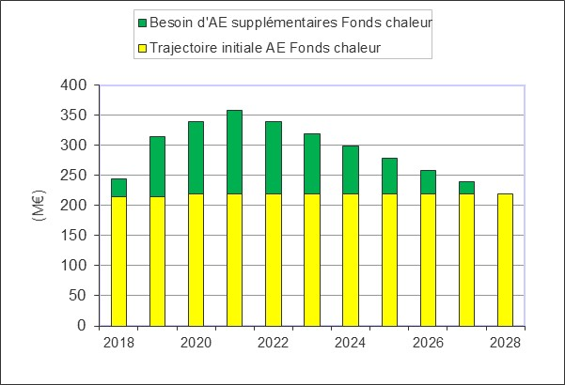
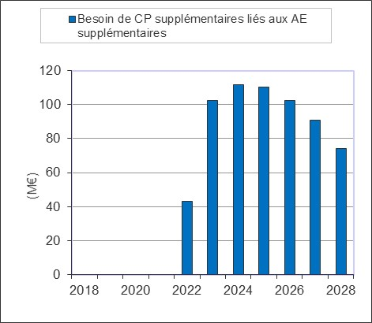
4-Augmentation du fonds chaleur
pour atteindre 38% de chaleur renouvelable
Objectifs PPE 2028 et LTECV 2030 ⇒ atteindre 5 TWh/an de nouvelles capacités de production à atteindre d’ici 2022 (2,1 TWh/an actuellement)
Doublement du fonds chaleur = engagement présidentiel
Avec hypothèses de maintien du rythme des pompes à chaleur air/air, augmentation du CITE pour la chaleur EnR, et renforcement de la RT 2020, les besoins de financement pour atteindre les objectifs sont :
  2018-2022 : 510 M€ AE et 40 M€ CP
  2023-2028 : 300 M€ AE et 590 M€ CP
Annoncer rapidement l’augmentation du Fonds Chaleur (engagements supplémentaires dès 2018 [CA en octobre]) car projets longs à émerger
Impact CP de 40 M€ en 2022, puis ~100 M€ / an sur 2023-2028

Slide 22

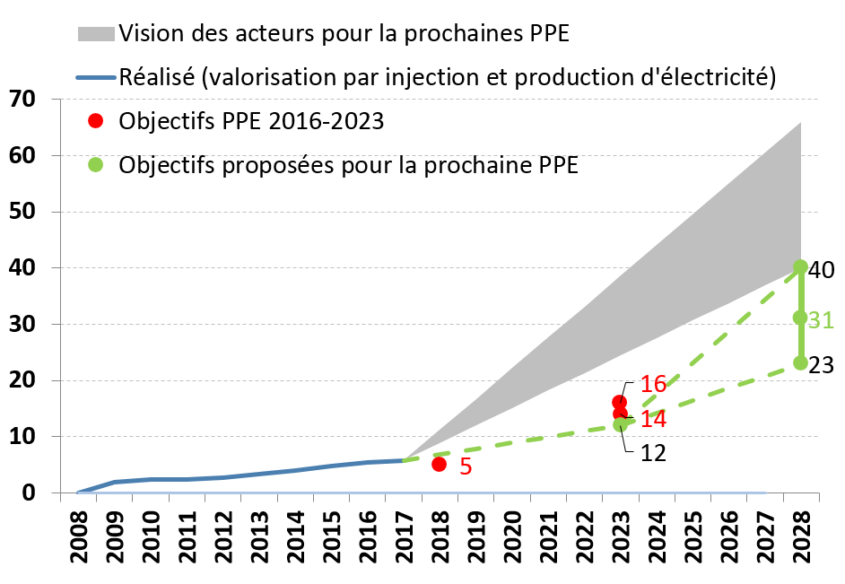
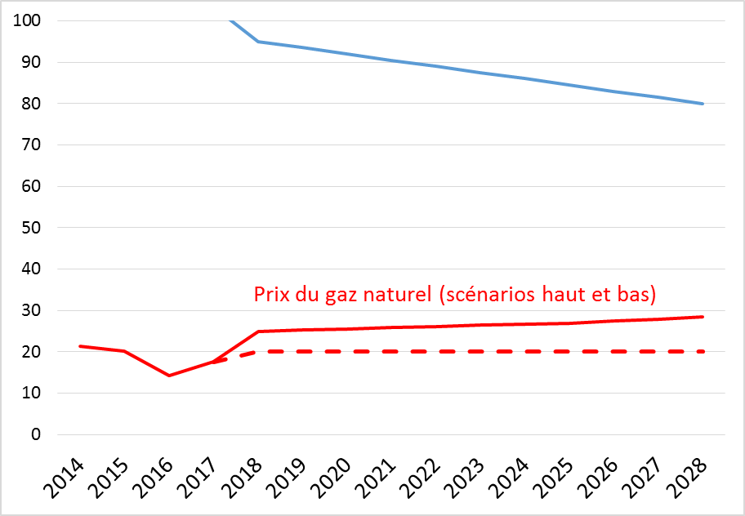
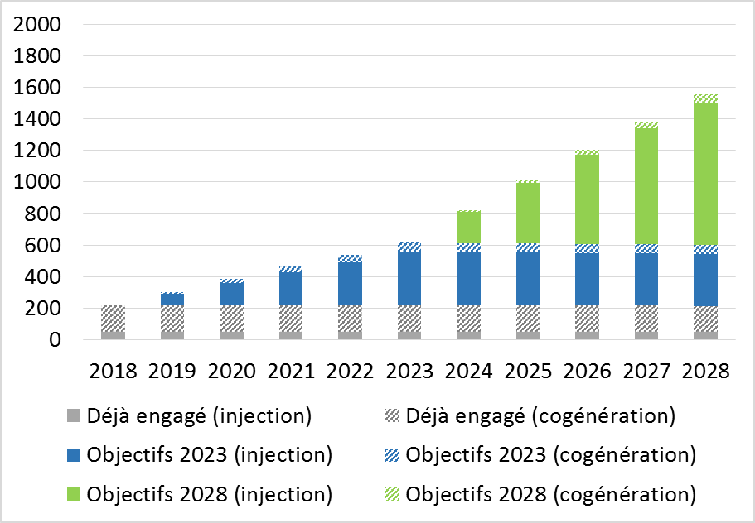
4-Développement du biogaz (méthanisation)
injection & cogénération
Production de biogaz (TWh/an)
Une demande des acteurs gaziers de relever les objectifs par rapport aux 10 % de la loi (contexte d’interrogation sur la place du gaz dans la transition énergétique)
Des coûts durablement très élevés, même si les acteurs affichent des cibles de coûts plus optimistes
GRDF 66 TWh
ADEME 40 TWh
Soit environ 6 TWh injecté en 2023 (et 6TWh dans la production électrique)
15 à 30 TWh en 2028
Coût de production prévisionnel injection(€/MWh)
Charges de soutien pour le biogaz valorisé par injection et production d’électricité (Mds€/an)

Slide 23
4-Biogaz (injection & cogénération)
Proposition du MTES Conserver l’objectif de 10% de la consommation de gaz en 2030 en cumulant les différentes valorisations du biogaz : injection dans les réseaux de gaz naturel, production d’électricité, bioGNV Prévoir des objectifs de production de biogaz de 12 TWh en 2023 et entre 23 et 40 TWh en 2028 Avantages complémentaires du biogaz : Revenu complémentaire agricole Valorisation des déchets optimale d’un point de vue énergétique Indépendance énergétique Valorisation long terme du réseau de gaz (actif ~35 Mds€) : ne pas plus le développer mais en valoriser la présence. Décarbonation des transports lourds Emplois et valeur ajoutée locale : en moyenne, 260 emplois par TWh de biogaz produit Les acteurs du gaz naturel demandent de rehausser l’objectif d’énergies renouvelables à 30% de la consommation de gaz en 2030 | Proposition du MEF Les objectifs en biogaz injecté (15 à 30 TWh/an) et électrique (7 à 10 TWh/an) ne sont pas nécessaires pour atteindre cible 32 % d’EnR en 2030. La cible en biogaz injecté pourrait être revue à la baisse. Le soutien public au biogaz électrique devrait être abandonné au vu du coût élevé de ce moyen de production et de l’existence d’alternatives nettement moins coûteuses. En outre, le revenu complémentaire agricole concerne seulement 3% des agriculteurs

Slide 24

4-Arrêt des centrales à charbon
La conversion à la biomasse des centrales charbon devrait être écartée
La conversion des centrales charbon d’EDF (Cordemais et La Havre) à la biomasse :
  consommerait plus d’un million de tonnes de biomasse par an : Cordemais (740 kt/an) et du Havre (380 kt/an). Compte tenu de leur seule valorisation sous forme d’électricité, ces projets conduiraient à une valorisation peu efficace de la biomasse.
  nécessiterait d’octroyer à EDF un tarif d’achat garanti de 115 €/MWh sur 800 heures, soit un engagement de 1,2 Mds€ pour l’Etat en 15 ans.
  supposerait que les installations actuelles soient capables de fonctionner avec du bois « déchets » en respectant leurs normes d’émissions, ce qui fait porter un risque majeur sur le projet. Des investissements additionnels pourraient être nécessaires.
Décisions à valider :
Ecarter les projets de conversion des centrales à charbon à la biomasse
Etudier les possibilités offertes par les technologies développées par EDF pour substituer du charbon par de la biomasse dans des installations de plus petite taille (industrie, réseau de chaleur, etc.)

Slide 25
4-Energies marines
Il est proposé d’arrêter la filière hydrolien : peu de débouchés à l’international, faisabilité et fiabilité techniques non démontrées et coûts élevés sans perspectives de baisse significative.
Le calendrier d’appel d’offres pour la filière de l’éolien en mer à inscrire dans la PPE dépendra de l’ambition de lancer des projets d’éolien flottant de moyenne taille ou de ne lancer que des projets d’éolien posé.
Date de lancement de l’AO | 2018 | 2019 | 2020 | 2021 | 2022 | 2023 | 2024
Flottant 750 MW |  |  | Bretagne Sud ~250 MW (~140 €/MWh) (<1,6 Mds€) MES 2026 | Méditerranée 1 ~250 MW (~135 €/MWh) (<1,5 Mds€) MES 2027 |  | Bretagne Nord ou Méditerranée 2 ~250 à 500 MW (~130 €/MWh) (<1,4 à 2,8 Mds€) MES 2029 | 1 projet de 500 MW en posé ou en flottant en fonction des prix constatés
Posé 2,5 à 3 GW | Dernière étape AO de Dunkerque 500 MW (70€/MWh) MES 2023 | Manche (ZEE) 1000 MW (65 €/MWh) MES 2026 |  |  | Manche et un autre projet à déterminer, éventuellement Oléron 1000-1500 MW (60 €/MWh) MES 2028-29
Scénario MTES
Date de lancement de l’AO | 2018 | 2019 | 2020 | 2021 | 2022 | 2023 | 2024
Flottant O GW | Aucun appel d’offres pour l’éolien flottant |  |  |  |  | Eventuel déploiement en fonction de la baisse des coûts à l’étranger
Posé 1,5 à 2,5 GW | Dernière étape AO de Dunkerque 500 MW (70€/MWh) MES 2023 |  | Manche (ZEE) 500-1000 MW (65 €/MWh) MES 2026 |  | Manche 500-1000 MW (60 €/MWh) MES 2028 | Potentiel déploiement si un gisement est disponible
Scénario MEF

Slide 26
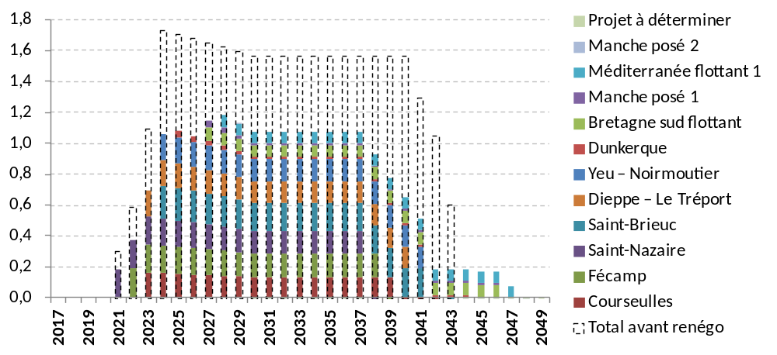
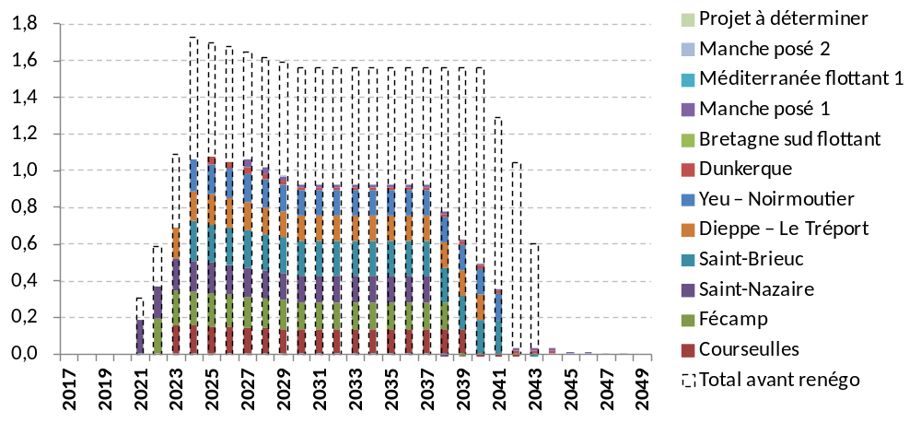
4-Développement de l’éolien en mer
Dépenses de soutien annuel (Mds€)
Scénario MTES
Scénario MEF
Les scénarios de développement proposés s’intègrent dans les baisse de coût réalisées lors de la renégociation des 6 premiers parcs.
prix de l’électricité à 56€/MWh en 2028

Slide 27
4-Proposition pour les petites filières
 | Proposition du ministère de la transition écologique et solidaire | Proposition du ministère de l’économie et des finances
Biomasse électrique | +20 MW/an Usage prioritaire de la biomasse pour la chaleur, mais soutien à 1 ou 2 projets / an Suppression d’un soutien possible pour les papeteries et les scieries déjà équipées Aucune disposition spécifique pour la conversion des centrales au charbon | Pas de soutien aux petites filières électriques au-delà de ce qui a été déjà engagé sur biomasse, biogaz électrique, géothermie au vu du coût des technologies et alors que le gisement pourrait être utilisé de manière plus efficace pour la chaleur
Méthanisation | +20 MW/an Priorité donnée à l’injection (ou portage) Aide aux agriculteurs (obligation d’achat <1MW et suppression des dispositifs de soutien pour les grands projets)
Géothermie | Report de l’objectif 2023 à 2028 avec l’installation de 45 MW d’ici 2028
PV et auto-consommation | Développement équilibré du PV entre les installations au sol (60 % des capacités installées), sur les grandes toitures (25 %) et les petits systèmes (15 %), dont les tarifs ont été fortement réduits, afin de maintenir un haut niveau d’acceptabilité. Un développement plus marqué du sol (70 %) permettrait de réduire les engagements de soutien public de 1,9 Mds€ sur 20 ans | Réduction du soutien aux petits systèmes photovoltaïques et à l’autoconsommation (coûteuse pour les finances publiques : soutien direct en tarif de rachat et indirect par les exonérations de taxe, risque de remettre en cause le financement du réseau électrique par le consommateur) au profit des projets de grande taille.

Slide 28
4-Evolution des capacités nucléaires
Points à arbitrer :
Date d’atteinte de 50 % de nucléaire dans la production d’électricité
Rythme de fermeture des réacteurs : anticipation ou non de la fermeture des réacteurs par rapport à leur 5e visite décennale
Identification des premiers réacteurs qui seront arrêtés, ou seulement liste de critères de sélection (en fonction de l’échéance des premiers arrêts)
  En cas de fermetures anticipées par rapport à VD5 :
    Quelles conditions associées à ces fermetures, et quel calendrier pour les vérifier et confirmer les fermetures ?
    Fermeture complète ou partielle du site de Bugey ?
Nouveau nucléaire : maintien de l’option nucléaire, travaux préalables à une éventuelle décision d’engagement d’un projet nucléaire dans le quinquennat

